Slide 1
TAKTILNA EKO SLIKOVNICA
MENTORICA: Žaklina Majetić Mufić, šk. knjižničarka
UČENICI: Ana Toljanić, Ana-Marija Gašperić, Viktorija Erjavac

Slide 2
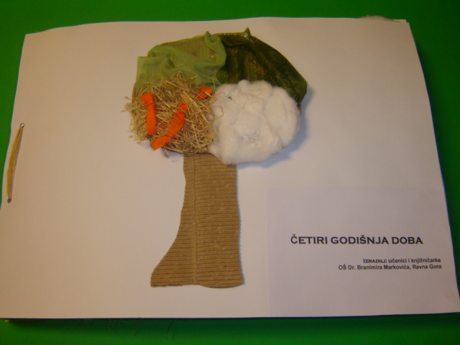
NASLOVNA STRANICA

Slide 3
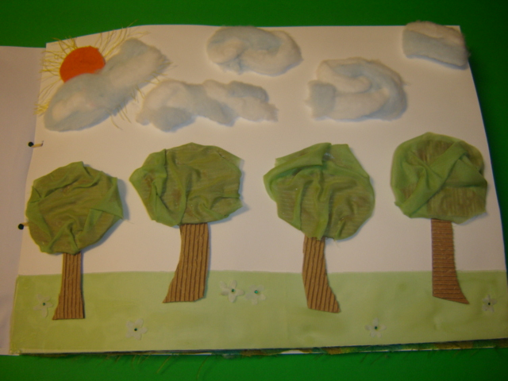
PROLJEĆE
Proljeće
Proljeće je veselo godišnje doba. Vrijeme je toplo. Ponekad pada proljetna kiša. Proljetnice niču ispod osušene trave. Šumarice zabijele cijelu livadu. Drveće pupa, a zatim prolista. Životinje se bude iz zimskoga sna, a ptice se selice vraćaju iz toplih krajeva.
Obožavam proljeće. Tada sam ispunjen suncem, zelenilom i cvjetnim mirisima.
Fran Padavić
učenik 3. razreda
mentorica: Snježana Sveticki

Slide 4
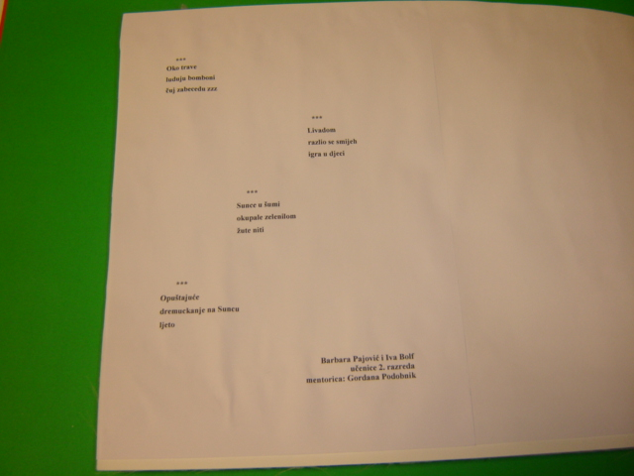
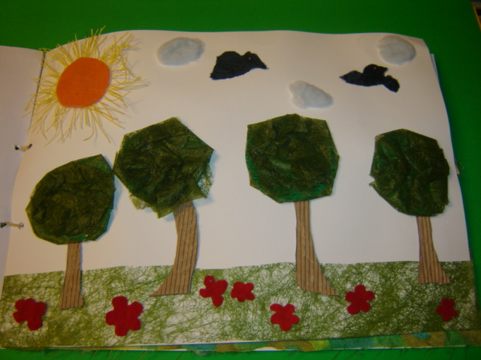
LJETO

Slide 5
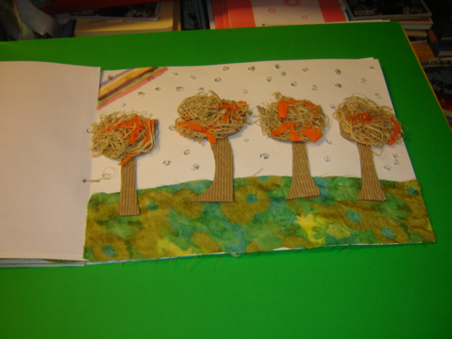
JESEN
Duga
Duga je šarena,
crvena i zelena.
Ljubičaste boje na sebi ima,
i na nebeskom svodu sniva.
Narančasta boja najdraža je njoj,
ali maglovita jutra ne prihvaća u dom svoj.
Žuta joj svijetli kao što Sunce sja,
baš tu boju volim ja.
Još jedna boja preostala je,
to se plava skriva najtajnovitije.
Kao plavo more i nebo plavo,
zrakom je dotakla sve što je malo.
Petra Kruljac
učenica 3. razreda
mentorica: Snježana Sveticki

Slide 6
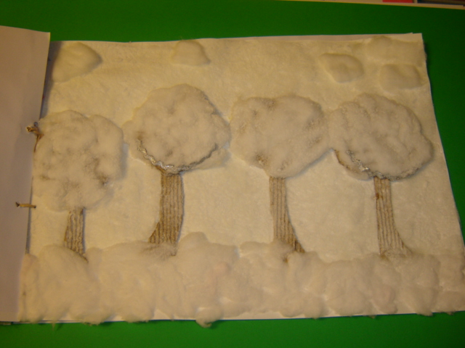
ZIMA
Prvi snijeg
Blista,
Divlja,
Okreće se,
I juri,
I veseli se,
Igra,
Vrti se,
Skače,
Sjaji se,
Bijeli
I pada.
Hladan je,
Razmažen,
Bijel
I pekmezast.
Na stablu
I grani,
Krovu i cesti,
Ja ga volim,
Kada pada,
I vlada,
I opet pada,
I samo pada.
Iris Despotović
učenica 2. raz.
mentorica: Gordana Podobnik
Rad je poslan na državnu razinu za literarno stvaralaštvo LiDraNo 2010.god.

Slide 7
Napomena:
Uživanje u slikovnici preporuča se uz slušanje skladbe Četiri godišnja doba Antonija Vivaldija.
Taktilnu slikovnicu izradili učenici novinarske grupe pod vodstvom knjižničarke Žakline Majetić Mufić.
Tekstove napisali učenici 2. i 3. razreda mentorice Gordane Podobnik i Snježane Sveticki
OŠ Dr. Branimira Markovića
Ivana Mažuranića 2
51314 Ravna Gora

